Slide 1
Sudoku Uygulaması
Fırat Güler
18MY03010

Slide 2
Sudoku Nedir ?
Sudoku, tüm yaş gruplarından insanların akıl yürütmeler ile kolayca öğrenebileceği bir bulmaca oyunudur.Özetlemek gerekirse “Numara yerleştirme” bu oyun için uygun olacaktır.

Slide 3
Nasıl Oynanır ?
Klasik Sudoku oyunu 81 kareden oluşan bir ızgara içerir. Izgara, her biri dokuz Kare içeren dokuz bloğa ayrılmıştır.
Oyunun kuralları basit: dokuz blok her biri kendi kareler içinde tüm sayıları 1-9 içermelidir. Her sayı sadece bir satır, sütun veya kutuda bir kez görünebilir.
Zorluk, her bir dikey dokuz Kare sütunun veya daha büyük Kare içindeki yatay dokuz Kare çizginin, tekrarlama veya ihmal olmaksızın 1-9 sayılarını da içermesi gerektiğidir.
Her bulmacanın sadece bir doğru çözümü vardır.

Slide 4
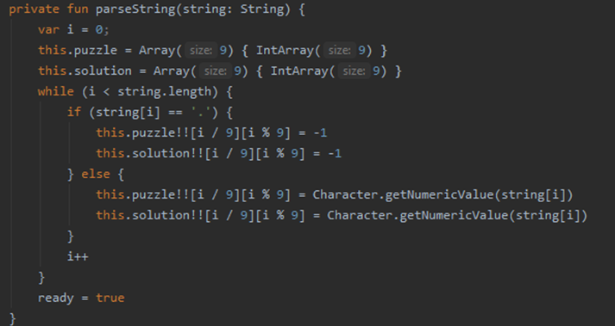
Oyunumuzun karelerini oluşturduğumuz kısım.

Slide 5





Oyun içerisindeki birkaç kontrol için oluşturduğum fonksiyonlar.

Slide 6
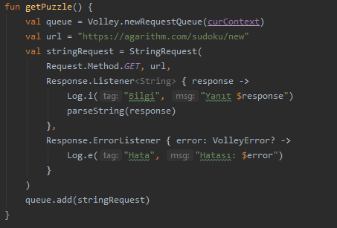
Oyun için gerekli problemleri veri olarak çekebilmem için gerekli fonksiyon

Slide 7
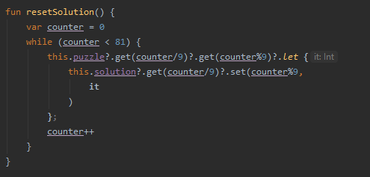
Oyunu sıfırlamak için kullandığım fonksiyon

Slide 8
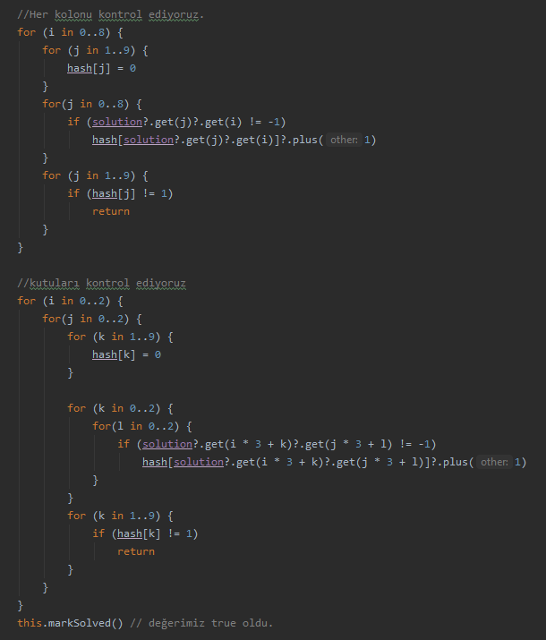
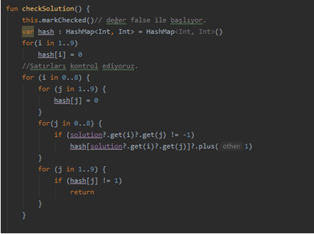
Girilen verileri oyun kurallarına göre kontrol ettiğim fonksiyon

Slide 9


